Slide 1


Slide 2


硕士研究生学位论文开题报告
SOC平台下的电离层探测系统的设计与实现
姓名：赵宇来
学号：2017282120278
导师：杨国斌
专业：电子与信息工程

Slide 3
报告内容
论文选题的理由和实际意义
国内外关于该课题的研究现状及趋势
研究计划
目标
内容
难点
创新点 ……
主要参考文献目录

Slide 4
1. 论文选题的理由和实际意义
研究电离层的实际意义
1
以电磁波方式传送信号的系统如雷达、通讯、导航、定位系统等，当其信号穿越或利用电离层的折射或反射传播时，都会受到电离层环境的影响。
2
电离层为广泛应用于商业、交通、工业、邮政等国民经济各个部门以及军事领域的短波通信提供了良好的传播介质。
3
利用电离层可实现超视距和超远程传播，从而为实现天波超视距雷达探测空中飞行体、海洋动力学参数、地震电离层前兆等实际工程应用提供了条件。
Notes:
电离层作为人类生存的近地空间环境的一部分，深刻地影响着人类的生活。因此，充分了解电离层是人类对自身生存环境认识和利用的重要基础。

Slide 5
1. 论文选题的理由和实际意义
选择SOC平台的理由
1
HPS 和 FPGA 架构之间的高吞吐量数据路径提供了双芯片解决方案中无法实现的互连性能。
2
集成了大量硬核IP模块，降低系统总成本和功耗。处理器和 FPGA 系统协同工作提高系统的性能、可靠性和灵活性。
3
SOC技术已经相当成熟，应用于探测系统的设计将减少开发周期，框架设计也更加清晰，有利于增加开发效率。

Slide 6
2. 国内外关于该课题的研究现状及趋势
1924年，电离层的存在被证实
1925年，首次测量了电离层的高度
Notes:
1924年，英国的E.V.Appleton和M.A.F.Barnett，通过向高空发射不同频率的无线电连续波，并得到回波而直接证实了电离层的存在。
次年，美国的G.Breit和M.A.Tuve使用垂直向上发射无线脉冲波的方法，接收到来自电离层的回波，首次测量了电离层的高度，从此开创了利用无线电探测方法研究电离层的时代。

Slide 7
电离层是日地空间环境中的一个重要纽带，其高度范围大约在一。电离层镶嵌在地球高层中性大气层中，其中性背景称为热层。电离层和热层强烈地藕合，其特性参量的时空变化受太阳、地磁场的影响和控制，明显地随高度、纬度、世界时、季节、太阳活动周期和地磁活动变化，直接影响到电离层通讯信道特性和高频无线电电波传播。太阳和地磁的活动、电离层中声重波的影响和电离层本身固有的不稳定性所引起的不均匀性，是产生电离层扰动、影响通讯信道质量的主要原因。任何以电磁波方式传送信号的系统如雷达、通讯、导航、定位系统等，当其信号穿越或利用电离层的折射或反射传播时，都会受到电离层环境条件变化的影响。这些影响包含吸收、折射、延迟和闪烁等。在以上频段，较低的区域会出现吸收现象，而较高的、区则会产生很多其他影响。诸如折射、信号群延迟、信号相位提前、脉冲拓宽、极化向量的法拉第旋转等效应都遵循反幂律，且只在的频段以下较为显著。受影响的系统包括地对地高频通信、地对空通信、全球定位系统尤其是单频导航系统、地面雷达、卫星高度计与天基雷达。通信与雷达系统需要依赖电离层方能运作，但同时也必须克服其不良影响。除此之外其他多数系统都会在电离层作用下退化。中的相位锁定丢失与范围误差就是此类有害作用的体现。因此，电离层作为人类生存的近地空间环境的一部分，深刻地影响着人类的生活。一方面电离层为广泛应用于商业、交通、工业、邮政等国民经济各个部门以及军事领域的短波通信提供了良好的传播介质，同时利用电离层可实现超视距和超远程传播，从而为实现天波超视距雷达探测空中飞行体、海洋动力学参数、地震电离层前兆等实际工程应用提供了条件。另一方面，对于地基和天基雷达而言，电离层都是重要的工作环境。雷达电波在电离层区域产生折射或反射等一系列传播效应，都会深刻影响雷达的探测性能。利用电离层的高频天波通讯和雷达系统，其性能是电离层变化的反映。此外，电离层对作为天基雷达载体的航空器，特别是低轨道航天器，又会产生轨道姿态的离子阻力效应、充电效应和空间高压系统的电流泄露效应等，危及航天器的安全，影响天基雷达的正常工作。因此，充分了解电离层是人类对自身生存环境认识和利用的重要基础。

Slide 8
研究背景
人类对电离层的认识是从无线电波探测开始的。1864年，麦克斯韦(Maxwell)创建电磁理论，预言电磁波存在。1882年，史迪沃(Steward)提出地磁日变化可能起源于高空电流体系的假说。年，赫兹(Hertz)通过实验产生电磁波，并观测到电磁波的传播。1888年，从意大利人马可尼(Marconi)成功地将无线电码从英国发送到大西洋对岸的美国，完成首次长距离无线电通讯实验。1902年，肯内利(Kennelly)和亥维赛(Heaviside)曾假定高空约100Km处存在能反射电波的电离大气层。1924年，英国的E.V.Appleton和M.A.F.Barnett，通过向高空发射不同频率的无线电连续波，并得到回波而直接证实了电离层的存在。次年，美国的G.Breit和M.A.Tuve使用垂直向上发射无线脉冲波的方法，接收到来自电离层的回波，首次测量了电离层的高度，从此开创了利用无线电探测方法研究电离层的时代。

Slide 9
我国在电离层与电波传播领域的研究发端于上世纪三十年代。在武汉大学陈茂康、桂质廷、梁百先等人的推动和参与下，1936年开展了上海地区电离层日食效应观测。1937年，武汉大学桂质廷用自制的仪器开始了对武汉电离层的垂直观测，1937-1938年间正式在武汉地区开展了电离层常规垂直探测。1946年成立的武汉电离层实验室是我国历史上第一个电离层观测实验室，并几乎同时开始系统化地积累国内首批电离层观测资料。随后，1947年梁百先、龙咸宁等人独立地发现了电离层的赤道异常现象(比英国的Appleton爵士稍晚)。新中国成立后，1950-1951年期间，在吕保维先生领导下，自行研制成功我国第一台电离层垂直测高仪并配置在北京良乡地区。1958年，赵九章先生指出了开展电离层火箭探测的必要性，并组织了相应的研究小组，1962年，他筹建地球物理研究所廊坊观象台，并从国外订购自动测高仪，1963年廊坊观象台正式成立。其后，中国科学院、中国电波研究所都从国外购买了多台垂测仪分布在国内的许多城市。众多的垂测仪实现了数据的联网与共享，极大的丰富了我国的电离层探测数据库，对我国的电离层研究起到了积极作用。随后，中国电波传播研究所为开展天波超视距雷达实验研究，于1968年在新乡建立了电离层斜向返回探测站。以此同时，通过购买的电离层垂测设备进行了电离层的斜向探测研究。1998年，焦培南、李铁成、凡俊梅等人成功研制了我国第一部可收发分离的“电离层实时诊断系统”，为天波超视距雷达研究提供了重要的雷达工作参数。1999年武汉大学电离层实验室与法国巴黎第十一大学LETTI实验室合作，于2000年引进该实验室研制的电离层斜向返回探测系统，了，拟开展武汉一巴黎远距离高频信道传输特性和电离层物理研究。在此基础上，武汉大学电离层实验室于2001年开始自主创新的研究新一代的电离层斜向返回探测系统工，提出了基于间隔脉冲的相位编码脉冲压缩雷达体制，实现了小功率、无盲区、探测距离远的电离层斜向返回探测，系统能够给出作用范围内的众多高频信道传输特征，对我国进行自主的电离层探测设备研究具有重要意义
自从G.Breit和M.A.Tuve首次通过单脉冲探测技术测量电离层高度后，在1920年到1945年间，单脉冲雷达被广泛应用于探测电离层。为了获取更高的信噪比和更好的距离分辨率，单脉冲雷达的发射功率越来越大。直到1945年Dick提出了线性调频脉冲压缩雷达的概念，电离层探测技术又有了历史性的进步，从此之后，电离层机制的研究和各种探测技术的研究也变得越来越丰富，随后，电离层后向散射和斜测理论也逐步建立，特别是1949年Benner提出了利用后向散射确定最高可用频率的方法，1965年Barry和Fenwick研制了电离层斜向探测系统对电离层进行斜向探测研究。近几十年来，随着雷达技术和电子技术的发展，电离层探测研究进入了快速发展时期，对电离层的结构和扰动探测正在向多手段，多参量、立体化的方向发展。

Slide 10
1925 年，美国的 G.Breit 和 M.A.Tuve 首次证明了电
离层存在，开启了利用无线电探测技术研究电离层的时
代[1]，此后，各种电离层探测技术和设备都得到广泛发
展。与此同时，随着计算机技术的进步，电离层探测系
统的仿真研究也日趋重要。通过建模开发出针对实际
系统的软件仿真模型，能够对系统的硬件设计和研制提
供理论支持，评估系统的各项性能，同时可以从信号级
角度上对电波在电离层中传播的工程化应用问题进行
仿真和复现，具有重要的科学应用价值。
目前国内系统仿真的主要平台有 Simulink，ADS，
SPW，VC++等，兼顾编程难度、通用性、可扩展性、以及
人际交互性等因素，Simulink 的应用较为广泛，是一个
提供动态系统建模、仿真和综合分析的集成环境，具有
模块库丰富、适应面广、仿真精细等优点[2]。本文基于
Simulink 仿真平台搭建完整的电离层探测系统模型，并
展示了相应的仿真结果及数据处理结果，验证了仿真模
型的正确性

Slide 11
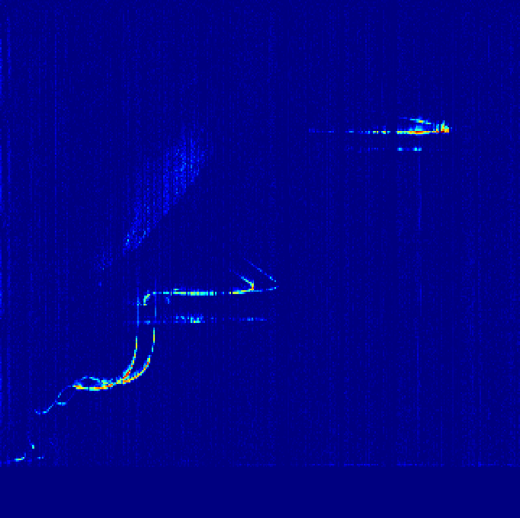
3. 研 究 计 划
研究目标
实现基于SOC平台的电离层探测系统的设计与实现，并完成实地测试
以SOC平台为基础，完成电离层探测系统的设计
具有定频、跳频和扫频三种频率模式
具有垂测，斜测，斜返、探测方式
具有 近场收发，近场发送，近场接收，远场接收，以及闭环 收发模式
支持 伪随机码，巴克码，互补码等码型
带有GPS同步
Notes:
1924年，英国的E.V.Appleton和M.A.F.Barnett，通过向高空发射不同频率的无线电连续波，并得到回波而直接证实了电离层的存在。
次年，美国的G.Breit和M.A.Tuve使用垂直向上发射无线脉冲波的方法，接收到来自电离层的回波，首次测量了电离层的高度，从此开创了利用无线电探测方法研究电离层的时代。

Slide 12
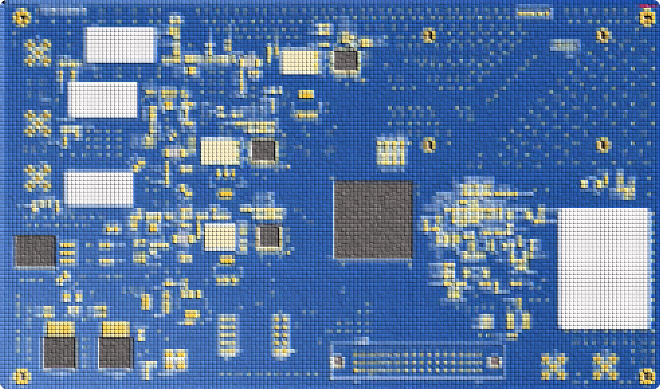
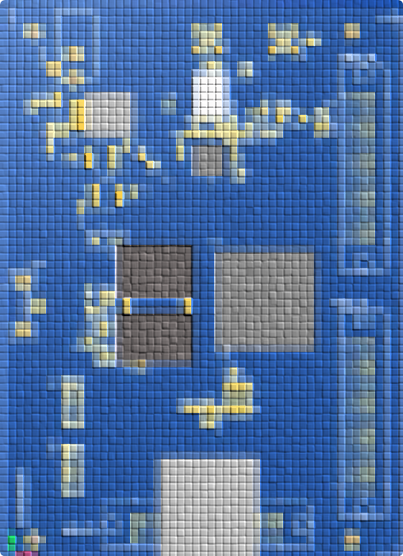
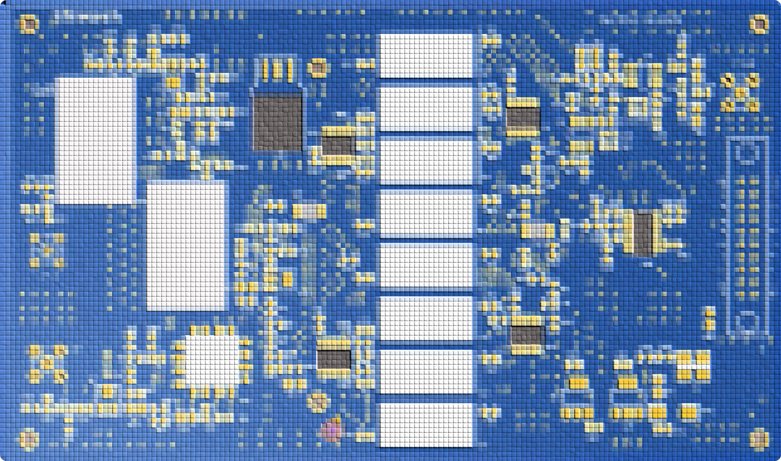
3. 研 究 计 划
研究目标
实现基于SOC平台的电离层探测系统的设计与实现，并完成实地测试
在
带有GPS同步
定频
跳频
扫频
Notes:
1924年，英国的E.V.Appleton和M.A.F.Barnett，通过向高空发射不同频率的无线电连续波，并得到回波而直接证实了电离层的存在。
次年，美国的G.Breit和M.A.Tuve使用垂直向上发射无线脉冲波的方法，接收到来自电离层的回波，首次测量了电离层的高度，从此开创了利用无线电探测方法研究电离层的时代。

Slide 13
3. 研 究 计 划
研究目标
以SOC平台为基础，完成电离层探测系统的设计
实现基于SOC平台的电离层探测系统的设计与实现，并完成实地测试
Notes:
1924年，英国的E.V.Appleton和M.A.F.Barnett，通过向高空发射不同频率的无线电连续波，并得到回波而直接证实了电离层的存在。
次年，美国的G.Breit和M.A.Tuve使用垂直向上发射无线脉冲波的方法，接收到来自电离层的回波，首次测量了电离层的高度，从此开创了利用无线电探测方法研究电离层的时代。

Slide 14
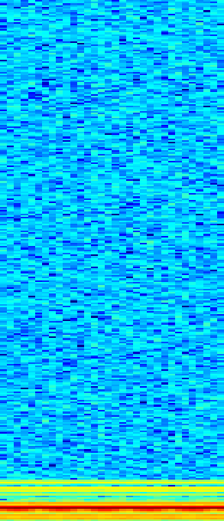
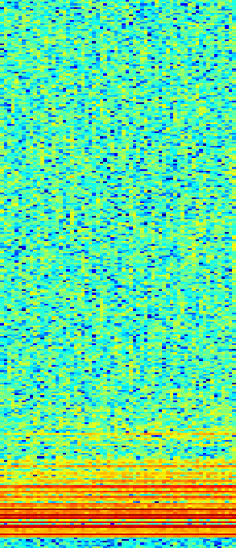
3. 研 究 计 划
研究目标 · 频率模式
定频
跳频
扫频
Notes:
1924年，英国的E.V.Appleton和M.A.F.Barnett，通过向高空发射不同频率的无线电连续波，并得到回波而直接证实了电离层的存在。
次年，美国的G.Breit和M.A.Tuve使用垂直向上发射无线脉冲波的方法，接收到来自电离层的回波，首次测量了电离层的高度，从此开创了利用无线电探测方法研究电离层的时代。

Slide 15
3. 研 究 计 划
研究目标 · 频率模式
定频
跳频
扫频
Notes:
1924年，英国的E.V.Appleton和M.A.F.Barnett，通过向高空发射不同频率的无线电连续波，并得到回波而直接证实了电离层的存在。
次年，美国的G.Breit和M.A.Tuve使用垂直向上发射无线脉冲波的方法，接收到来自电离层的回波，首次测量了电离层的高度，从此开创了利用无线电探测方法研究电离层的时代。

Slide 16
3. 研 究 计 划
研究目标 · 探测方式
垂测
斜测
斜返
Notes:
1924年，英国的E.V.Appleton和M.A.F.Barnett，通过向高空发射不同频率的无线电连续波，并得到回波而直接证实了电离层的存在。
次年，美国的G.Breit和M.A.Tuve使用垂直向上发射无线脉冲波的方法，接收到来自电离层的回波，首次测量了电离层的高度，从此开创了利用无线电探测方法研究电离层的时代。

Slide 17
3. 研 究 计 划
研究目标 · 收发方式
近场收发
发送
接收
远场接收
闭环
Notes:
1924年，英国的E.V.Appleton和M.A.F.Barnett，通过向高空发射不同频率的无线电连续波，并得到回波而直接证实了电离层的存在。
次年，美国的G.Breit和M.A.Tuve使用垂直向上发射无线脉冲波的方法，接收到来自电离层的回波，首次测量了电离层的高度，从此开创了利用无线电探测方法研究电离层的时代。

Slide 18
3. 研 究 计 划
研究目标 · 码型
伪随机码，巴克码，互补码
Notes:
1924年，英国的E.V.Appleton和M.A.F.Barnett，通过向高空发射不同频率的无线电连续波，并得到回波而直接证实了电离层的存在。
次年，美国的G.Breit和M.A.Tuve使用垂直向上发射无线脉冲波的方法，接收到来自电离层的回波，首次测量了电离层的高度，从此开创了利用无线电探测方法研究电离层的时代。

Slide 19
3. 研 究 计 划
研究难点 · 硬件与软件的协同设计
HPS
FPGA
网络接口
SDRAM
Avalon 接口
滤波器组
数据处理
NCO
CIC
ADC
混频
开关
USB
UART
ARM
数据上传
设备信息
滤波器组选择
HTTP服务
时钟同步
OCXO
GPS
DAC
DDS
LO
指令处理
校频
GPS 数据收集
数据/指令处理
文件系统
任务执行
信号控制
定时同步
DDS
RF
Notes:
1924年，英国的E.V.Appleton和M.A.F.Barnett，通过向高空发射不同频率的无线电连续波，并得到回波而直接证实了电离层的存在。
次年，美国的G.Breit和M.A.Tuve使用垂直向上发射无线脉冲波的方法，接收到来自电离层的回波，首次测量了电离层的高度，从此开创了利用无线电探测方法研究电离层的时代。

Slide 20



3. 研 究 计 划
SOC化，模块化
支持网络，抛弃PC的依赖
数据并行处理
研究创新点
网络化
数据并行处理
Notes:
1924年，英国的E.V.Appleton和M.A.F.Barnett，通过向高空发射不同频率的无线电连续波，并得到回波而直接证实了电离层的存在。
次年，美国的G.Breit和M.A.Tuve使用垂直向上发射无线脉冲波的方法，接收到来自电离层的回波，首次测量了电离层的高度，从此开创了利用无线电探测方法研究电离层的时代。

Slide 21
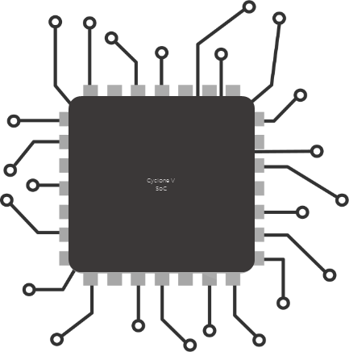
3. 研 究 计 划
研究内容
<code>
框架设计
方案规划
底层实现
软件开发
测试/应用
Notes:
1924年，英国的E.V.Appleton和M.A.F.Barnett，通过向高空发射不同频率的无线电连续波，并得到回波而直接证实了电离层的存在。
次年，美国的G.Breit和M.A.Tuve使用垂直向上发射无线脉冲波的方法，接收到来自电离层的回波，首次测量了电离层的高度，从此开创了利用无线电探测方法研究电离层的时代。

Slide 23
3. 研 究 计 划
研究目标
实现基于SOC平台的电离层探测系统的设计与实现，并完成实地测试
Notes:
1924年，英国的E.V.Appleton和M.A.F.Barnett，通过向高空发射不同频率的无线电连续波，并得到回波而直接证实了电离层的存在。
次年，美国的G.Breit和M.A.Tuve使用垂直向上发射无线脉冲波的方法，接收到来自电离层的回波，首次测量了电离层的高度，从此开创了利用无线电探测方法研究电离层的时代。

Slide 25
主要参考文献目录

Slide 26
研究目标
实现基于SOC平台的电离层探测系统的设计与实现，并完成实地测试
研究内容
框架设计
方案规划
底层实现
软件开发
闭环测试
实际测试
投入使用
研究难点
难点在于抛弃上位机的依赖，完成嵌入式的系统设计
研究创新点
创新点在于电离层探测系统的新型架构，数据处理方案的改善以及吞吐量的提升

Slide 27
主要参考文献目录
实验方案或写作计划

Slide 28
THANKS

Slide 29
THANKS

